Slide 1
Муниципальное дошкольное образовательное учреждение
«Детский сад №11 «Сказка»
Проект: Дидактическая игра, как средство развития речи
Разработал: воспитатель
Старичкова Анжелла Николаевна

Slide 2
Актуальность проекта обусловлена слабо сформированной связной речью воспитанников. С каждым годом растет число детей, имеющих отклонения в развитии речи. А речь, как мы знаем, один из наиболее мощных факторов и стимулов развития ребенка в целом.
Ведущий вид деятельности детей дошкольного возраста –игра.
Игра - это приобретаемый ребёнком опыт думать и говорить свободно, не боясь, критики за ошибки. Один из видов игровой деятельности - дидактическая игра
Она является одним из эффективных средств развития речи дошкольников.
Тема проекта: «Дидактическая игра, как средство развития речи»
Тип проекта: коллективный, долгосрочный (октябрь – май), исследовательски-творческий.
Участники проекта: Педагоги, дети подготовительной группы, родители.

Slide 3
ЦЕЛЬ: создать условия для развития речи дошкольников через дидактические игры.
Задачи:
- Развивать связную речь посредством дидактических игр;
- Формировать игровые умения;
- Развивать интерес к дидактическим играм;
- Воспитывать самостоятельность, инициативу,
- Способствовать активному общению со сверстниками и взрослыми, способствовать социализации.
Для решения поставленных задач я выделила основные направления моей деятельности:
1. Создание развивающей предметно - пространственной среды, для развития связной речи дошкольников через дидактические игры.
2. Организация работы с детьми с помощью дидактических игр.
3. Вовлечение родителей в проектную деятельность.
Работа строилась из 3 этапов:
1. Организационно-подготовительный (октябрь).
2. Основной (ноябрь-апрель).
3. Заключительный (апрель-май).

Slide 4
Подготовительный этап.
Мониторинг речевого развития дошкольников по методике О.С. Ушаковой, Е.М. Струниной «Развитие речи детей старшего дошкольного возраста». С помощью данной методики были выявлены дети с нарушениями в развитии речи.
Проведя исследования было выявлено, что речь: односложная, дети неспособны грамматически правильно построить распространенное предложение, бедность речи, недостаточный словарный запас, употребление нелитературных слов и выражений, бедная диалогическая речь, отсутствие логического обоснования ,отсутствие навыков культуры речи.
Далее я подобрала и изучила всю необходимую литературу по коррекции речи; и методической литературы. Методика развития речи и обучения родному языку дошкольников. Г.С.Швайко (под редакцией В.С.Гербовой)» игры и игровые упражнения по развитию речи; .Бондаренко А. К. Дидактические игры в детском саду; Гербова В.В.»Занятие по развитию речи в подготовительной группе.
Изготовила картотеку словесных игр по развитию речи.
Подобрала блок Артикуляционной гимнастики.
Разработка и подборка дидактических игр изготовленных своими руками.

Slide 6
II этап: Основной этап.
Реализация данного проекта осуществляется через цикл игр с детьми, создание условий для игровой деятельности детей в группе. Основная задача данного этапа постепенное внедрение игровых пособий и дидактических игр. Игры применялись, как в НОД занятиях в игровом моменте, так и в свободное время. Например: на занятии по развитии речи, дети помогли Сказочным героям вернуться в свою сказку, с помощью игры «Умная сказка», на занятии по обучению грамоте, ребята помогали Знайке заселить в слого-домики жильцов, с помощью дидактической игры «Засели с домик»; на занятии по математике применяла игру «Противоположности» , на тематической неделе о здоровье, доктор Пилюлькин ознакомил детей с игрой «Органы чувств» и тд.
Работа с играми проходила постепенно, в несколько этапов: подготовительный этап- введение игры и объяснение правил, то есть вызвать интерес к данной игре. Основной: игры совместно с воспитателем и под руководством педагога. Следующий этап: Самостоятельное использование игр детьми, в группах и индивидуально. Игры постепенно усложнялись и менялись.

Slide 7
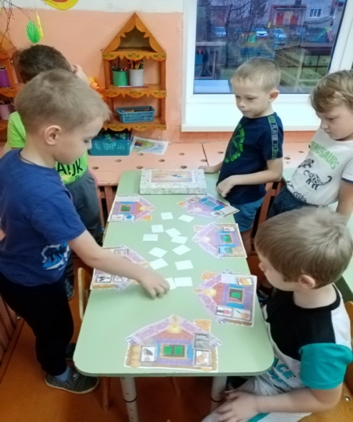
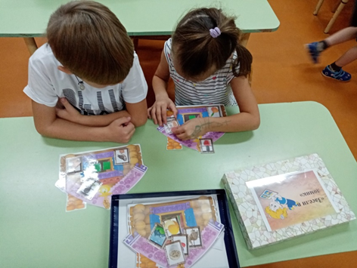
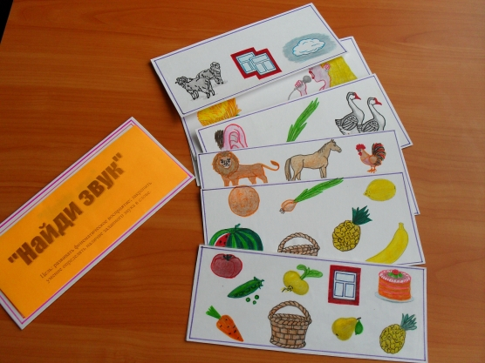
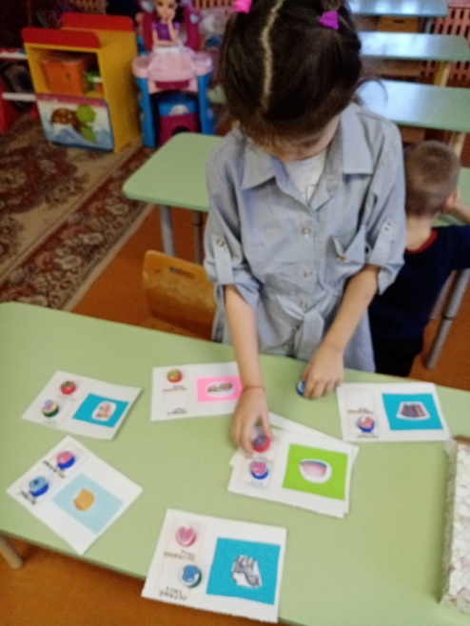
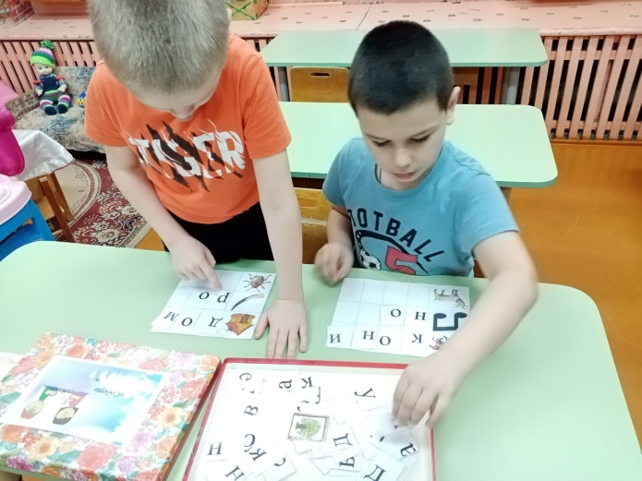
Изготовлены следующие игры:
«Засели в домик» Цель: закрепить умение делить слова на слоги, сопоставляя их с картинкой.
«Первый и последний звук» определение звукового строя в словах.
«Составь словечко» совершенствование навыков звукового анализа, определение количества звуков в слове.

Slide 8
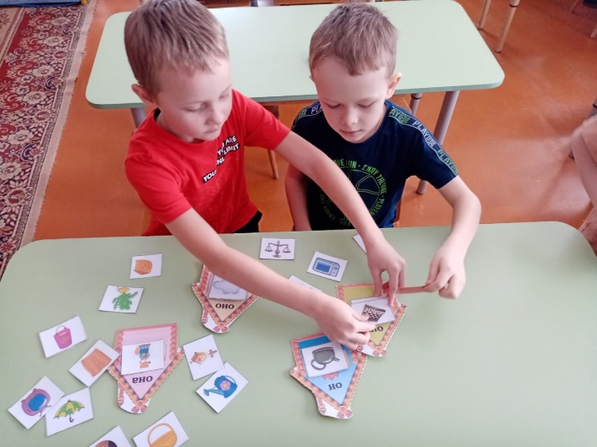
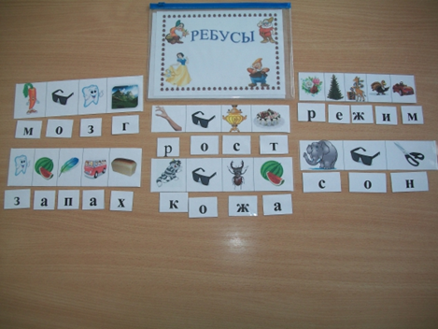
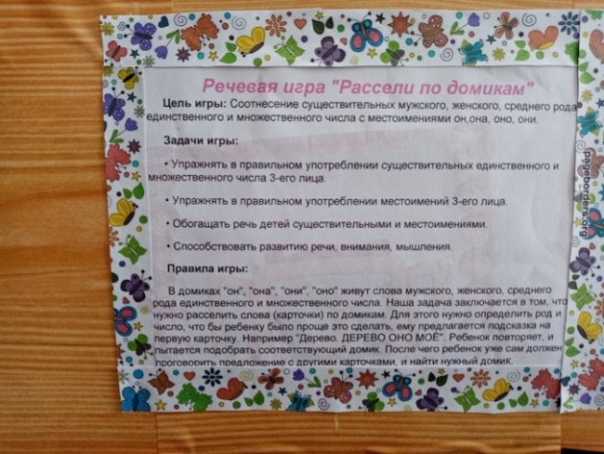
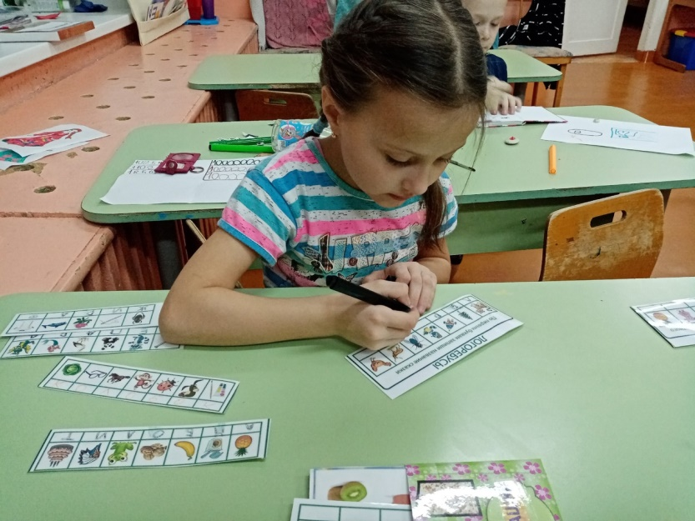
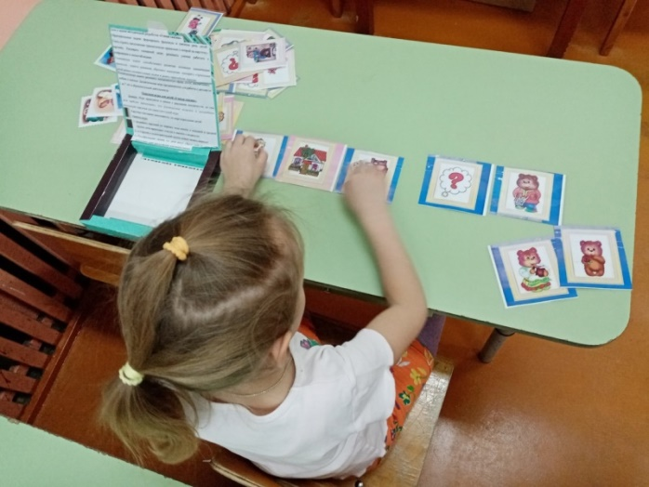
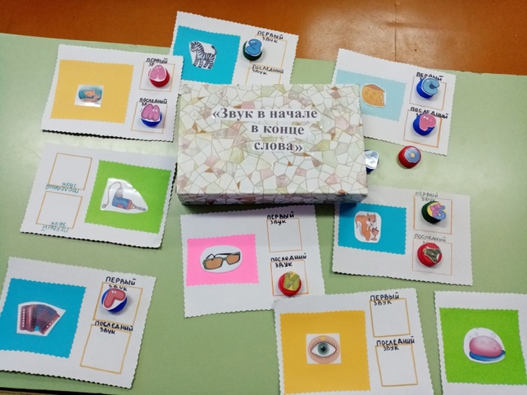
«Он,Она,Они,Оно»
«Лого ребусы»
«Эмоции сказочных героев»
Цель: определить эмоциональное состояние героев в той или иной ситуации.
«Умная сказка» Логическое построение и рассказ по опорным картинками.
«Звук в начале, звук в конце»
Цель: развитие навыков звукового анализа.

Slide 9
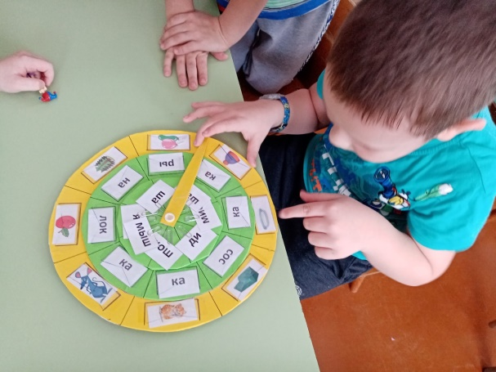
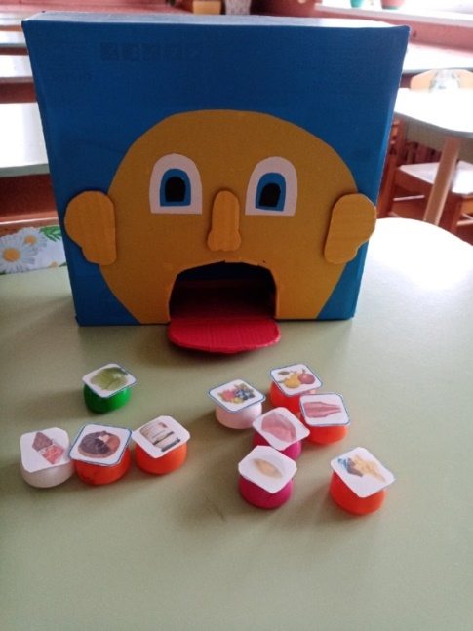
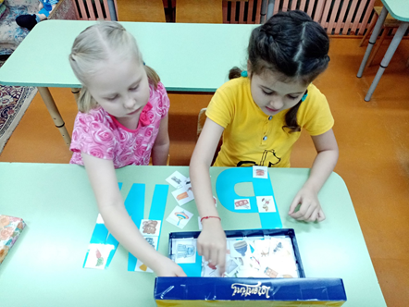
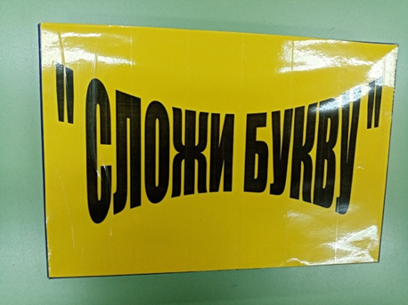
«Собери словечко» Цель : закреплять умение делить слова по слогам , проговаривание с хлопками»
«Звукоежка» Цель: Распределить предметы по группам Полезные и не полезные продукты, называя первый звук слова.
«Звуковичок» Цель: подобрать соответствующую картинку к букве.

Slide 10
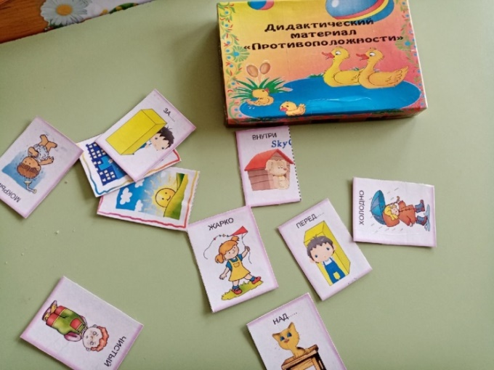
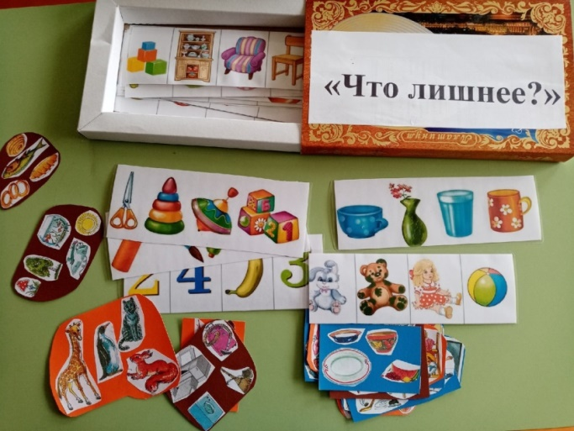
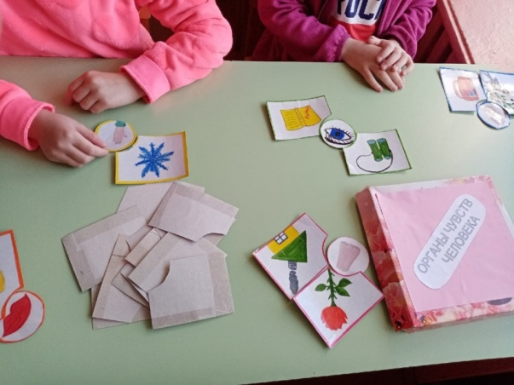
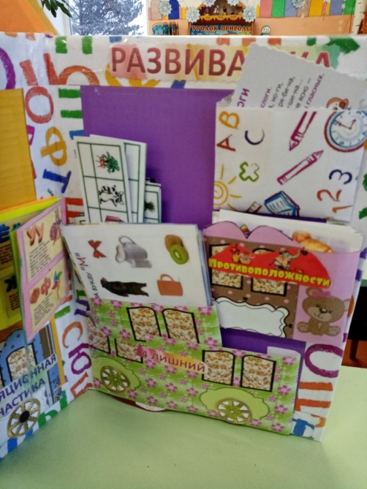
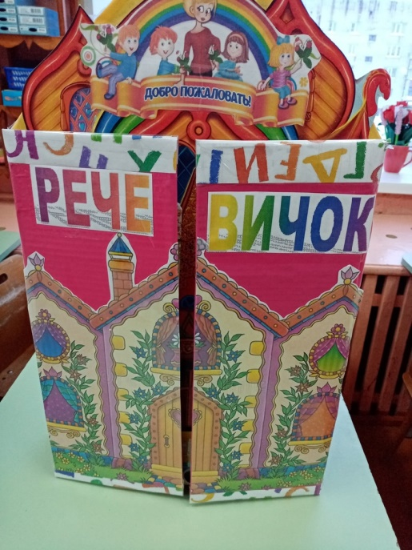
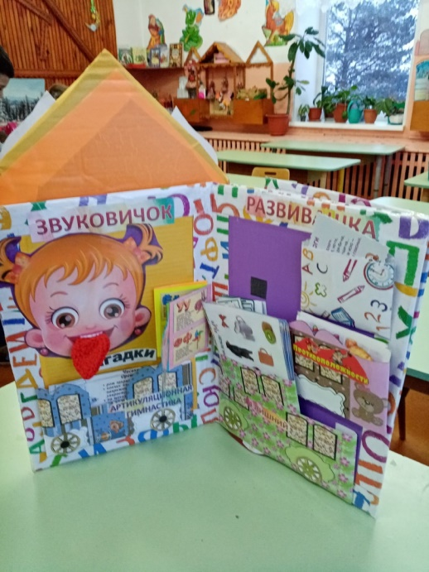
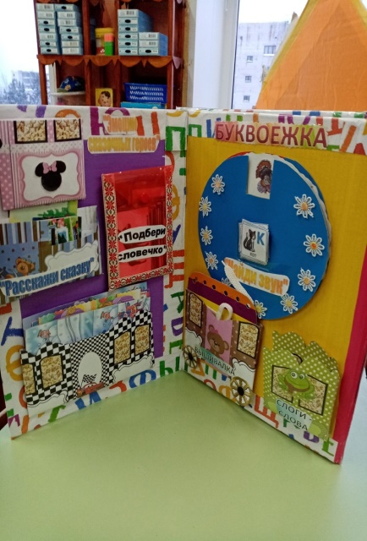
Лепбук «Речевичек»

Slide 11
Один из важных пунктов успешного проекта, это совместная работа педагога и родителей. Поэтому родители то же не оставались без учебными в проекте.
В начале работы с родителями, я объявила тему проекта и ее цель. С целью повышения педагогической компетентности родителей в вопросах речевого развития, проводила консультаций и индивидуальные беседы.
За тем мной были подготовлены следующие печатные консультации и информационные проспекты:
- Речь ребенка к 6-7 годам;
- Консультация: «Культура речи»;
- «Дидактическая игра - как средство развития речи детей дошкольного возраста»;
- «Развитие речи детей с помощью «Дидактических игр»;
«Игры для дома»;
Игры по пути в детский сад;
Печатная консультация как правильно учить стихи;
«Речевая среда в семье и ее влияние на развитие речи ребенка»;
Анкетирование родителей :
- «Речь моего ребенка»;
- Анкетирование «Речь ребенка 7 лет»

Slide 12
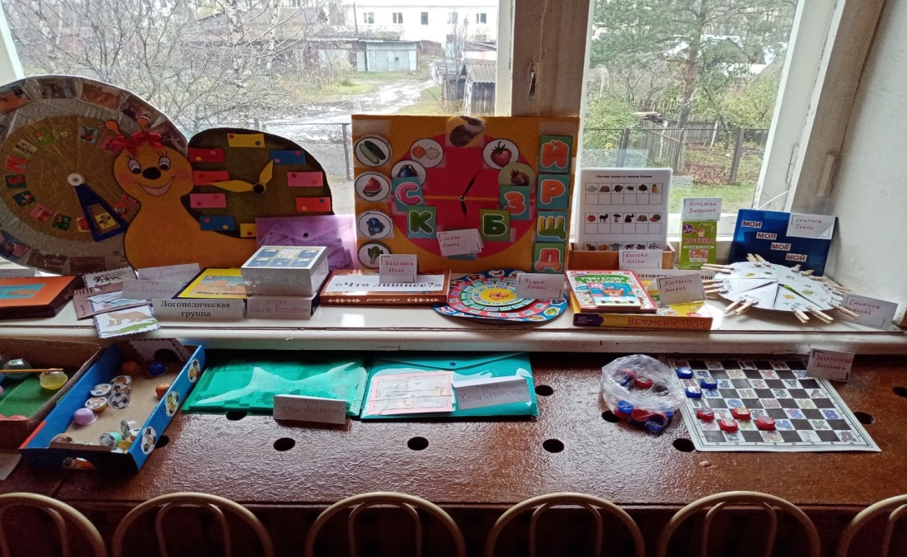
Для совместного взаимодействия и сплочения детей и родителей были подготовлены и рекомендованы дидактические игры для дома.
В детском саду проходил конкурс для родителей, по изготовлению дидактических игр своими руками. Наши родители приняли активное участие. Изготовленные игры родителями, мы с удовольствием применяли в дальнейшей работе.

Slide 13
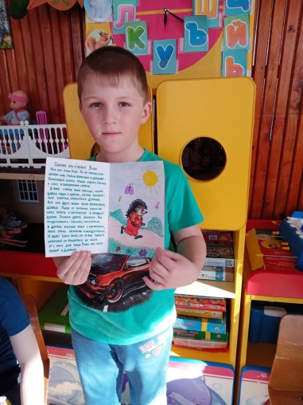
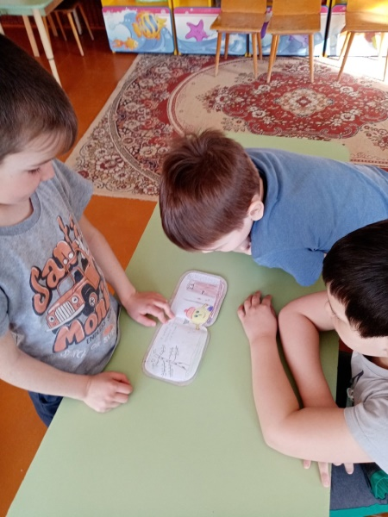
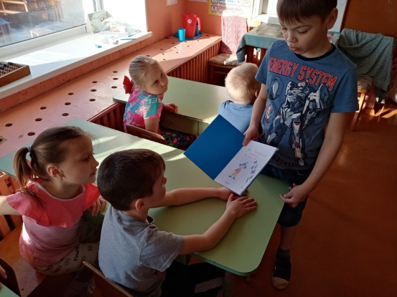
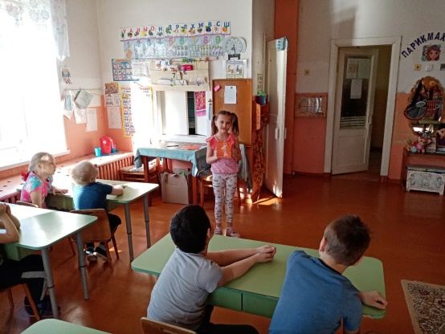
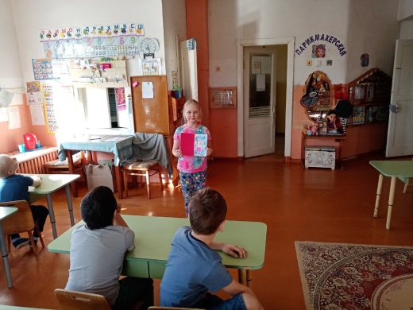
3. Заключительный этап.
Итогом всего проекта стало интегрированное занятие:
«Лягушонок Тошка в стране правильной и красивой речи». Цель занятия, анализ и обобщение результатов работы по коррекции речи.
В занятии была включена театрализованная постановка с участием детей, по сказке «Мешок яблок».
Так же на неделе Сказок, дети приняли активное участие, не на долго ребята стали писателями и иллюстраторами. Они совместно с родителями они изготовили книжки малышки, и представили их перед детьми группы.

Slide 14
Результаты проекта: Анализ результатов проведенной работы свидетельствует, о том речь детей стала богаче, эмоционально окрашена, дети могут составлять распространенные предложения, повысилась культура речи, улучшилось диалогическое общение детей между собой.
Интеграция усилий воспитателя и семьи позволили повысить интерес детей к познавательно-речевой деятельности, решению проблемных ситуаций, к поиску новых источников знаний.
После проведённой работы, у родителей также замечен повышенный интерес к использованию разнообразных дидактических игр.
Таким образом : В группе созданы условия для речевой деятельности детей, имеется разнообразные дидактические игры, дидактический материалы. Дети с удовольствием играют с ними. В результате целенаправленной и систематической работы по развитию речи добилась положительных результатов.
Вывод: в проекте были созданы все условия для развития речи дошкольников, через дидактические игры. Цели проект достиг.

